Slide 1


Spark Avancé
Intégration Kafka
L’accélérateur
de vos Performances
18/11/2025
Cabinet de Conseil et Formation spécialisé dans l’Amélioration des Performances des Entreprises

Slide 2
+
Organisation
Organisation des exercices
Tout le support d’exercice est constitué de la même manière:
Les objectifs de l’exercice: quel est l’intérêt de l’exercice ?
Un descriptif global des étapes à réaliser qui doit permettre de faire l’exercice en connaissant les notions abordées
Le résultat de l’exercice sous forme de copies d’’écran
La correction de l’exercice étape par étape

Slide 3
+
Utilisation des scripts shell en Python et Scala
Le but de cet exercice est d’illustrer certaines fonctions de spark aussi bien en scala qu’en python.
Ces exercices peuvent être réalisés en réalisant des shell-submit mais pour faciliter l’utilisation il est conseillé de se mettre directement dans le container spark et d’ouvrir deux sessions

Slide 4
+
Utilisation des scripts shell en Python et Scala
Avant de démarrer nous allons créer sur le partage deux fichiers dans le répertoire ~/spark/data/csv/ :
Le fichier clients.csv: Le fichier commandes.csv:
client_id,nom,age,pays,ville,segment
1,Durand,28,France,Paris,Particulier
2,Martin,45,France,Lyon,Entreprise
3,Dupont,33,Belgique,Bruxelles,Particulier
4,Moreau,,France,Marseille,Particulier
5,Smith,52,Royaume-Uni,London,Entreprise
6,Rossi,41,Italie,Rome,Particulier
7,Garcia,29,Espagne,Madrid,Particulier
8,Müller,38,Allemagne,Berlin,Entreprise
9,Lopez,27,Espagne,Barcelona,Particulier
10,Nguyen,31,France,Toulouse,Particulier
commande_id,client_id,date_commande,montant,status
1001,1,2024-01-05,120.5,LIVREE
1002,1,2024-01-15,80.0,ANNULEE
1003,2,2024-02-01,560.0,LIVREE
1004,3,2024-02-10,42.0,LIVREE
1005,4,2024-02-11,,EN_COURS
1006,5,2024-03-05,230.0,LIVREE
1007,6,2024-03-14,75.0,LIVREE
1008,7,2024-03-20,15.0,LIVREE
1009,8,2024-03-22,990.0,LIVREE
1010,10,2024-03-25,120.0,LIVREE

Slide 5
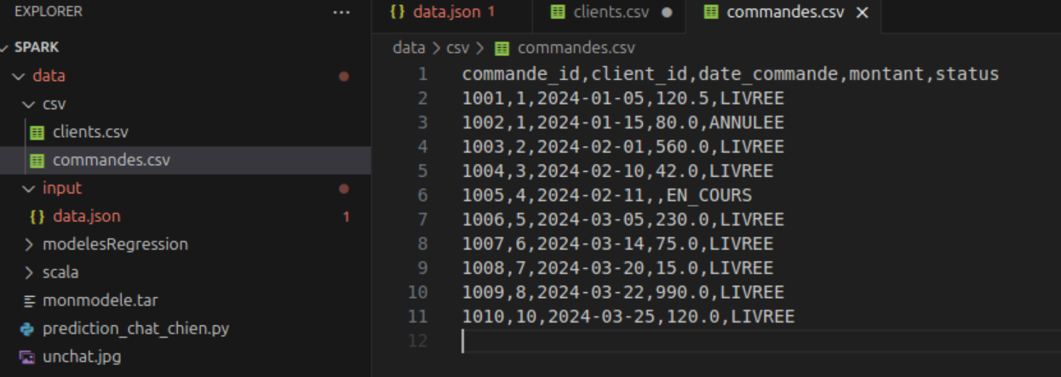
+
Utilisation des scripts shell en Python et Scala
Résultat

Slide 6
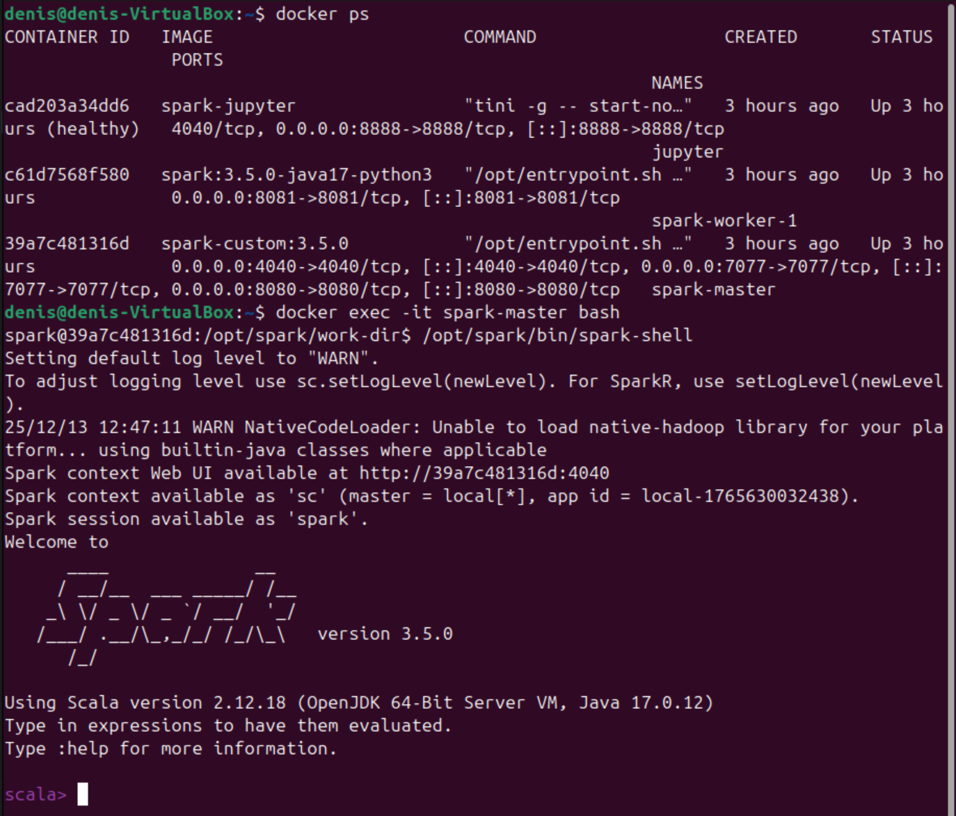
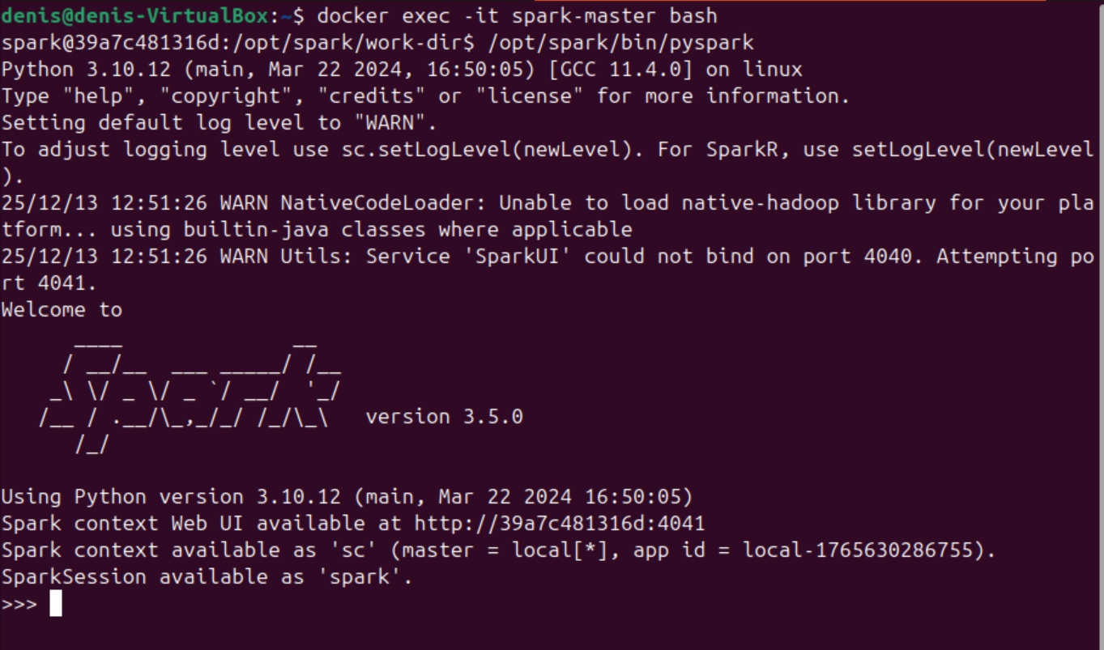
+
Utilisation des scripts shell en Python et Scala
Ouvrir deux terminaux: le service spark-master doit être démarré.
Un pour scala: Un pour pypython
Dans le terminal:
docker exec –it spark-master bash
Dans le container
/opt/spark/bin/spark-shell
Dans le terminal:
docker exec –it spark-master bash
Dans le container
/opt/spark/bin/pyspark

Slide 7
+
Spark SQL vs RDD ?
✅ Spark SQL remplace-t-il les RDD ?
Oui, pour 90 % des cas d’usage:
Les RDD restent présents et fonctionnels, mais ils sont devenus :une API bas niveau (« low level API »),utilisée seulement pour des cas particuliers (fonctions ultra-custom, opérations non structurées).
Les DataFrames/Datasets et Spark SQL sont désormais la high-level API privilégiée.

Slide 8
+
Spark SQL vs RDD ?
🎯 Pourquoi Spark SQL a remplacé RDD ?
👉 Optimisation automatique (Catalyst)
  Spark SQL bénéficie du Catalyst Optimizer, qui :
  réécrit automatiquement les requêtes,
  optimise les plans d’exécution,
  pousse les filtres (« predicate pushdown »),
  applique des stratégies intelligentes de jointure,
  génère du code natif optimisé (whole-stage code generation).
👉 Avec RDD, aucune optimisation :
  chaque transformation est appliquée telle quelle.

Slide 9
+
Spark SQL vs RDD ?
Spark SQL;
Performance bien supérieure
DataFrame / Dataset / SQL :
représentent les données sous format colonne (via Tungsten),
utilisent du code natif généré en runtime,
minimisent les allocations mémoire,réduisent les shuffles.
Résultat : entre ×3 et ×10 plus rapide que RDD selon les workloads.

Slide 10
+
Spark SQL vs RDD ?
Spark SQL: moins de code, plus lisible
Exemple RDD:
Exemple scala:
Les DataFrames sont accessibles depuis tous les langages, ce que les RDD ne permettent pas réellement.: SQL, Python, R, Scala
val rdd = sc.textFile("...")
val filtered = rdd.filter(line => line.contains("error"))
val mapped = filtered.map(line => (line.split(" ")(0), 1))
val result = mapped.reduceByKey(_ + _)
df
.filter($"message".contains("error"))
.groupBy($"date")
.count()

Slide 11
+
Spark SQL vs RDD ?
🔚 Conclusion
✔ Oui, Spark SQL / DataFrames remplacent quasi totalement les RDD en Spark 3.
✔ Avantages principaux :
meilleures performances (Catalyst + Tungsten),
moins de code,
compatibilité SQL,
meilleure optimisation mémoire & cluster,
standardisation des API.
➡ Recommandation : n’utiliser les RDD qu’en dernier recours.

Slide 12
+
Concepts fondamentaux de Spark
Le but de cet exercice est d’illustrer certains concepts Spark aussi bien en Scala qu’en Python et les principales manipulations
👉 Lazy evaluation
👉 Actions vs Transformations
👉 Narrow vs Wide Transformations
👉 Shuffles
👉 Partitions & parallelisme
👉 Broadcast variables
👉 Cache & Persist

Slide 13
+
Concepts fondamentaux de Spark
🔥 1. Lazy Evaluation (Évaluation paresseuse)
📌 Définition:
En Spark, les transformations (ex : map, filter, select, groupBy, etc.) ne sont jamais exécutées immédiatement.
Spark construit un plan logique (DAG – Directed Acyclic Graph) décrivant les étapes à réaliser.
📌 Exécution réelle ?
Spark exécute réellement le code seulement quand une action est appelée, comme :
  count(), collect(), show(), save(), write.parquet(), take(n), foreach()
🎯 AvantagesOptimisation globale du plan (Catalyst Optimizer)
Réduction des shuffles inutiles
Enchaînement optimal des opérations
🧠 Exemple mental:
df = df.filter("age > 30").select("nom", "age")
# Rien ne s’exécute !
df.show() # L’action déclenche tout !

Slide 14
+
Concepts fondamentaux de Spark
⚡ 2. Transformations vs Actions
📌 Transformations (lazy)
Créent un nouveau RDD/DataFrame, mais ne déclenchent aucun calcul :
  map, flatMap, filter
  select, withColumn,
  groupBy,
  join,
  repartition, coalesce
📌 Actions
  count(), reduce(), collect(), first(),
  show(), display()
  write.parquet() / .csv()count()

Slide 15
+
Concepts fondamentaux de Spark
🪵 3. Narrow vs Wide Transformations
📌 Narrow Transformations (pas de shuffle)
  Définition :Chaque partition de sortie dépend uniquement d'une partition d’origine.:
    Map
    FlatMap
    Filter
    sample
  Avantages
    Très rapides
    Pas de shuffle réseau
    Scalabilité maximale

Slide 16
+
Concepts fondamentaux de Spark
🪵 3. Narrow vs Wide Transformations
📌 Wide Transformations (shuffle)
  Définition :Chaque partition de sortie dépend uniquement d'une partition d’origine.:
    groupBy, groupByKey, reduceByKey
    Distinct
    sortBy
    Keyjoin (certains types), dropDuplicates
  Inconvénients
    Coûteux : mouvements réseau
    Serialization + disk spill
    Opérations souvent les plus lentes de Spark

Slide 17
+
Concepts fondamentaux de Spark
⚡ 7. Cache / Persist
Pourquoi cacher ?
Lorsqu’un DataFrame est utilisé plusieurs fois, chaque action le recalculerait entièrement. → perdre du temps→ refaire des shuffles inutiles.
Solution : Cache ou Persist:
Cache vs Persist:
df.cache()
df.persist(StorageLevel.MEMORY_AND_DISK)
Méthode | Stockage | Usage
cache() | mémoire uniquement | rapide si DF tient en RAM
persist(MEMORY_AND_DISK) | mémoire + disque | recommandé en production
persist(DISK_ONLY) | disque | pour très gros datasets

Slide 18
+
Concepts fondamentaux de Spark
🧠 8. DAG & Catalyst Optimizer
📌 AG (Directed Acyclic Graph): Représente la suite des opérations que Spark doit exécuter:
    Calcul généré après une action
    Spark fusionne des étapes
    Optimise les narrow transformations
    Crée des stages séparés par les shuffles
📌Catalyst Optimizer (DataFrame API) : Optimise automatiquement :
    prédicats (filter pushdown)
    projection (sélection de colonnes utilisées)
    réordonnancement des opérations
    choix entre plusieurs stratégies de join

Slide 19
+
Concepts fondamentaux de Spark
🏁 9. Résumé synthétique
Concept | Définition rapide
Lazy Evaluation | Spark ne calcule rien tant qu’il n’y a pas d’action
Transformation | Étape logique → pas d’exécution
Action | Déclenche l’exécution réelle
Narrow | Pas de shuffle → rapide
Wide | Shuffle → coûteux
Shuffle | Échange de partitions entre nœuds
Repartition | Change le nb de partitions (shuffle)
Coalesce | Réduit partitions (sans shuffle)
Cache/Persist | Sauvegarde intermédiaire pour réutilisation
Broadcast | Jointure rapide pour petite table
DAG | Plan d’exécution optimisé

Slide 20
+
📘 Exercice 1 — Charger les données
🎯 Objectif
    Lire les fichiers CSV dans Spark, vérifier le schéma et afficher les premières lignes.
✔️ Énoncé:
    Charger clients.csv et commandes.csv depuis le dossier data/csv.
    Afficher 5 lignes de chaque table.
    Afficher leur schéma (printSchema()).

Slide 21
+
📘 Exercice 1 — Charger les données
Scala: Python
val clients = spark.read
.option("header", "true")
.option("inferSchema", "true")
.csv("/data/csv/clients.csv")
val commandes = spark.read
.option("header", "true")
.option("inferSchema", "true")
.csv("/data/csv/commandes.csv")
clients.show(5)
commandes.show(5)
clients.printSchema()
commandes.printSchema()
clients = spark.read \
.option("header", "true") \
.option("inferSchema", "true") \
.csv(« /data/csv/clients.csv")
commandes = spark.read \
.option("header", "true") \
.option("inferSchema", "true") \
.csv("/data/csv/commandes.csv")
clients.show(5)
commandes.show(5)
clients.printSchema()
commandes.printSchema()

Slide 22
+
📘 Exercice 2 — Sélection et filtrage
🎯 Objectif
    Manipuler select(), filter(), where.
✔️ Énoncé:
    Sélectionner les colonnes nom, age, pays.
    Afficher les clients de plus de 30 ans.
    Filtrer les clients français (pays = "France").

Slide 23
+
📘 Exercice 2 — Sélection et filtrage
Scala: Python
clients.select("nom", "age", "pays").show()
clients.filter($"age" > 30).show()
clients.filter($"pays" === "France").show()
clients.select("nom", "age", "pays").show()
clients.filter(clients.age > 30).show()
clients.filter(clients.pays == "France").show()

Slide 24
+
📘 Exercice 3 — Nettoyage des données
🎯 Objectif
    Utiliser na.drop, na.fill, suppression de colonnes..
✔️ Énoncé:
    Supprimer les lignes du DataFrame clients contenant des valeurs null.
    Remplacer les valeurs null dans commandes.montant par 0.
    Supprimer la colonne segment dans clients.

Slide 25
+
📘 Exercice 3 — Nettoyage des données
Scala: Python
val clientsClean = clients.na.drop()
val commandesClean = commandes.na.fill(Map("montant" -> 0))
val clientsSansSegment = clients.drop("segment")
clients_clean = clients.na.drop()
commandes_clean = commandes.na.fill({"montant": 0})
clients_sans_segment = clients.drop("segment")

Slide 26
+
📘 Exercice 4 — Ajout de colonnes
🎯 Objectif
    Manipuler withColumn.
✔️ Énoncé:
    Ajouter une colonne age_plus_1 = age + 1.
    Ajouter une colonne montant_TTC = montant * 1.20.

Slide 27
+
📘 Exercice 4 — Ajout de colonnes
Scala: Python
import org.apache.spark.sql.functions._
val c = clients.withColumn("age_plus_1", col("age") + 1)
val cmd = commandes.withColumn("montant_TTC", col("montant") * 1.20)
from pyspark.sql.functions import col
c = clients.withColumn("age_plus_1", col("age") + 1)
cmd = commandes.withColumn("montant_TTC", col("montant") * 1.20)

Slide 28
+
📘 Exercice 5 — Agrégations
🎯 Objectif
    Utiliser groupBy, agg, avg, sum.
✔️ Énoncé:
    Calculer l’âge moyen par pays.
    Calculer le montant total des commandes par client.
    Compter le nombre de commandes livrées.

Slide 29
+
📘 Exercice 5 — Agrégations
Scala: Python
clients.groupBy("pays").agg(avg("age")).show()
commandes.groupBy("client_id").agg(sum("montant")).show()
commandes.filter($"status" === "LIVREE").count()
from pyspark.sql.functions import avg, sum
clients.groupBy("pays").agg(avg("age")).show()
commandes.groupBy("client_id").agg(sum("montant")).show()
commandes.filter(commandes.status == "LIVREE").count()

Slide 30
+
📘 Exercice 6 — Jointure
🎯 Objectif
    Utiliser groupBy, agg, avg, sum.
✔️ Énoncé:
    Calculer l’âge moyen par pays.
    Calculer le montant total des commandes par client.
    Compter le nombre de commandes livrées.

Slide 31
+
📘 Exercice 6 — Jointure
Scala: Python
val joint = clients.join(commandes, Seq("client_id"))
joint.select("nom", "pays", "montant")
.filter($"status" === "LIVREE")
.show()
joint = clients.join(commandes, ["client_id"])
joint.select("nom", "pays", "montant") \
.filter(joint.status == "LIVREE") \
.show()

Slide 32
+
📘 Exercice 7 — SQL avec Spark
🎯 Objectif
    Créer une vue temporaire et exécuter des requêtes SQL.
✔️ Énoncé:
    Créer une vue clients_v.
    Lister les clients âgés de plus de 40 ans.
    Compter le nombre de clients par pays.

Slide 33
+
📘 Exercice 7 — SQL avec Spark
Scala: Python
clients.createOrReplaceTempView("clients_v")
spark.sql("SELECT * FROM clients_v WHERE age > 40").show()
spark.sql("SELECT pays, COUNT(*) FROM clients_v GROUP BY pays").show()
clients.createOrReplaceTempView("clients_v")
spark.sql("SELECT * FROM clients_v WHERE age > 40").show()
spark.sql("SELECT pays, COUNT(*) FROM clients_v GROUP BY pays").show()

Slide 34
+
📘 Exercice 8 — UDF (User Defined Function)
🎯 Objectif
    Créer sa propre fonction dans Spark.
✔️ Énoncé:
    Créer une UDF qui transforme le nom du client en MAJUSCULES, puis l’appliquer.

Slide 35
+
📘 Exercice 8 — UDF (User Defined Function)
Scala: Python
val upperUDF = udf((s: String) => s.toUpperCase)
clients.withColumn("nom_upper", upperUDF($"nom")).show()
from pyspark.sql.functions import udf
from pyspark.sql.types import StringType
upper_udf = udf(lambda s: s.upper(), StringType())
clients.withColumn("nom_upper", upper_udf("nom")).show()

Slide 36
+
📘 Exercice 9 — Export des résultats
🎯 Objectif
    Écrire un DataFrame en CSV et Parquet.
✔️ Énoncé:
    Exporter le DataFrame suivant :
      commandes_livrees (toutes les commandes LIVRÉES)

Slide 37
+
📘 Exercice 9 — Export des résultats
Scala: Python
val commandesLivrees = commandes.filter($"status" === "LIVREE")
commandesLivrees.write.mode("overwrite").csv("output/commandes_livrees.csv")
commandesLivrees.write.parquet("output/commandes_livrees.parquet")
commandes_livrees = commandes.filter(commandes.status == "LIVREE")
commandes_livrees.write.mode("overwrite").csv("output/commandes_livrees.csv")
commandes_livrees.write.parquet("output/commandes_livrees.parquet")

Slide 38
+
📘 Exercice 10 — Pipeline complet
Scala: Python
import org.apache.spark.sql.functions._
val c = clients.na.drop()
val cmd = commandes.na.fill(Map("montant" -> 0))
val joint = c.join(cmd, Seq("client_id"))
.withColumn("montant_TTC", $"montant" * 1.20)
.filter($"status" === "LIVREE")
joint.groupBy("pays").agg(sum("montant_TTC")).show()
from pyspark.sql.functions import col, sum
c = clients.na.drop()
cmd = commandes.na.fill({"montant": 0})
joint = c.join(cmd, ["client_id"]) \
.withColumn("montant_TTC", col("montant") * 1.20) \
.filter(col("status") == "LIVREE")
joint.groupBy("pays").agg(sum("montant_TTC")).show()

Slide 39
+
📘 Mini-Projet Récapitulatif
✔️ Énoncé:
Étape 1 – Chargement & inspectionCharger clients.csv et commandes.csv avec header=true et inferSchema=true.Afficher le schéma et quelques lignes de chaque DataFrame.
Étape 2 – Nettoyage des donnéesDans clients :supprimer uniquement les lignes où age est null.Dans commandes :remplacer les null de la colonne montant par 0.Vérifier le résultat (compter les lignes avant/après).
Étape 3 – Filtrer les commandes pertinentesCréer un DataFrame commandes_valide avec uniquement les commandes :status = 'LIVREE'montant > 0. Compter le nombre de commandes valides.
Étape 4 – Jointure clients / commandesJoindre clients_clean et commandes_valide sur client_id (inner join). Obtenir un DataFrame ventes contenant au minimum : client_id, nom, pays, date_commande, montant
Étape 5 – Enrichissement (colonnes dérivées)Ajouter une colonne montant_TTC = montant * 1.20.Extraire l’année et le mois de date_commande dans deux colonnes :anneemoisVérifier le résultat avec show().

Slide 40
+
📘 Mini-Projet Récapitulatif
✔️ Énoncé:
Étape 6 – KPI par pays & par clientÀ partir de ventes :Calculer le chiffre d’affaires total par pays (somme de montant_TTC).Calculer, pour chaque client :le CA total (sum(montant_TTC))le nombre de commandes (count(*))
Étape 7 – Top clients (fenêtres analytiques)Utiliser une window function pour attribuer, dans chaque pays, un rang aux clients selon leur CA total (1 = meilleur client du pays).Extraire, par pays, les 3 meilleurs clients (rang <= 3).
Étape 8 – Export des résultats. Exporter :le CA par pays dans output/ca_par_pays.parquetle top des clients par pays dans output/top_clients.parquetMode d’écriture : overwrite.

Slide 41
+
📘 Code Complet
Scala: Python
import org.apache.spark.sql.functions._
import org.apache.spark.sql.expressions.Window
// Étape 1 – Chargement
val clients = spark.read
.option("header", "true")
.option("inferSchema", "true")
.csv(“/data/csv/clients.csv")
val commandes = spark.read
.option("header", "true")
.option("inferSchema", "true")
.csv(“/data/csv/commandes.csv")
clients.printSchema()
commandes.printSchema()
clients.show(5)
commandes.show(5)
from pyspark.sql.functions import col, year, month, sum, count, round, row_number
from pyspark.sql.window import Window
# Étape 1 – Chargement
clients = spark.read \
.option("header", "true") \
.option("inferSchema", "true") \
.csv(“/data/csv/clients.csv")
commandes = spark.read \
.option("header", "true") \
.option("inferSchema", "true") \
.csv(“/data/csv/commandes.csv")
clients.printSchema()
commandes.printSchema()
clients.show(5)
commandes.show(5)

Slide 42
+
📘 Code Complet
Scala: Python
// Étape 2 – Nettoyage
val clientsBefore = clients.count()
val clientsClean = clients.filter(col("age").isNotNull)
val clientsAfter = clientsClean.count()
println(s"Clients avant nettoyage : $clientsBefore, après : $clientsAfter")
val commandesBefore = commandes.count()
val commandesClean = commandes.na.fill(Map("montant" -> 0.0))
val commandesAfter = commandesClean.count()
println(s"Commandes avant nettoyage : $commandesBefore, après : $commandesAfter")
# Étape 2 – Nettoyage
clients_before = clients.count()
clients_clean = clients.filter(col("age").isNotNull())
clients_after = clients_clean.count()
print(f"Clients avant nettoyage : {clients_before}, après : {clients_after}")
commandes_before = commandes.count()
commandes_clean = commandes.na.fill({"montant": 0.0})
commandes_after = commandes_clean.count()
print(f"Commandes avant nettoyage : {commandes_before}, après : {commandes_after}")

Slide 43
+
📘 Code Complet
Scala: Python
// Étape 3 – Filtrer les commandes pertinentes
val commandesValide = commandesClean
.filter(col("status") === "LIVREE")
.filter(col("montant") > 0)
println(s"Nombre de commandes valides : ${commandesValide.count()}")
// Étape 4 – Jointure
val ventes = clientsClean.join(commandesValide, Seq("client_id"), "inner")
.select(
col("client_id"),
col("nom"),
col("pays"),
col("date_commande"),
col("montant")
)
ventes.show()
# Étape 3 – Filtrer les commandes pertinentes
commandes_valide = commandes_clean \
.filter(col("status") == "LIVREE") \
.filter(col("montant") > 0)
print("Nombre de commandes valides :", commandes_valide.count())
# Étape 4 – Jointure
ventes = clients_clean.join(commandes_valide, ["client_id"], "inner") \
.select(
col("client_id"),
col("nom"),
col("pays"),
col("date_commande"),
col("montant")
)
ventes.show()

Slide 44
+
📘 Code Complet
Scala: Python
// Étape 5 – Enrichissement
val ventesEnrichies = ventes
.withColumn("montant_TTC", col("montant") * 1.20)
.withColumn("annee", year(col("date_commande")))
.withColumn("mois", month(col("date_commande")))
ventesEnrichies.show()
# Étape 5 – Enrichissement
ventes_enrichies = ventes \
.withColumn("montant_TTC", col("montant") * 1.20) \
.withColumn("annee", year(col("date_commande"))) \
.withColumn("mois", month(col("date_commande")))
ventes_enrichies.show()

Slide 45
+
📘 Code Complet
Scala: Python
// Étape 6 – KPI
// 6.1 CA par pays
val caParPays = ventesEnrichies
.groupBy("pays")
.agg(
round(sum("montant_TTC"), 2).alias("ca_total_TTC")
)
caParPays.show()
// 6.2 KPI par client
val kpiClients = ventesEnrichies
.groupBy("client_id", "nom", "pays")
.agg(
round(sum("montant_TTC"), 2).alias("ca_client_TTC"),
count("*").alias("nb_commandes")
)
kpiClients.show()
# Étape 6 – KPI
# 6.1 CA par pays
ca_par_pays = ventes_enrichies.groupBy("pays") \
.agg(round(sum("montant_TTC"), 2).alias("ca_total_TTC"))
ca_par_pays.show()
# 6.2 KPI par client
kpi_clients = ventes_enrichies.groupBy("client_id", "nom", "pays") \
.agg(
round(sum("montant_TTC"), 2).alias("ca_client_TTC"),
count("*").alias("nb_commandes")
)
kpi_clients.show()

Slide 46
+
📘 Code Complet
Scala: Python
// Étape 7 – Top clients par pays (fenêtres)
val windowPays = Window.partitionBy("pays").orderBy(col("ca_client_TTC").desc)
val kpiClientsRanked = kpiClients
.withColumn("rang_pays", row_number().over(windowPays))
val topClientsParPays = kpiClientsRanked
.filter(col("rang_pays") <= 3)
topClientsParPays.show()
// Étape 8 – Export
caParPays.write.mode("overwrite").parquet("output/ca_par_pays.parquet")
topClientsParPays.write.mode("overwrite").parquet("output/top_clients.parquet")
# Étape 7 – Top clients par pays (fenêtres)
window_pays = Window.partitionBy("pays").orderBy(col("ca_client_TTC").desc())
kpi_clients_ranked = kpi_clients \
.withColumn("rang_pays", row_number().over(window_pays))
top_clients_par_pays = kpi_clients_ranked \
.filter(col("rang_pays") <= 3)
top_clients_par_pays.show()
# Étape 8 – Export
ca_par_pays.write.mode("overwrite").parquet("output/ca_par_pays.parquet")
top_clients_par_pays.write.mode("overwrite").parquet("output/top_clients.parquet")

Slide 47







Suivez-Nous www.mgt-conseils.com contact@mgt-conseils.com
| Direction Commerciale
Merci pour votre attention
business@mgt-conseils.com
| Paris
+331 47 20 67 63
Les Champs Elysées
104 Rue du Faubourg Saint - Honoré, 75008 Paris
| Abidjan
+225 05 06 75 01 01
Résidence Palazzo Posillipo Cocody - Danga,
BP 10 367, Abidjan 01
/MGT.Conseils
/mgt-conseils
@MGTConseils
| Bénin
+229 90 55 10 55
Akpakpa Rés. JR d’Adèle,
Cotonou
SARL au capital de 50 300 € - SIRET 479 638 462 00032

